Slide 1
ПОДГОТОВКА К ГИА ПО МАТЕМАТИКЕ
ЗАДАНИЯ 16
ИЗ ОТКРЫТОГО БАНКА ЗАДАНИЙ
2011-2012 УЧЕБНЫЙ ГОД
УЧИТЕЛЬ: Чернышова А.В.

Slide 2
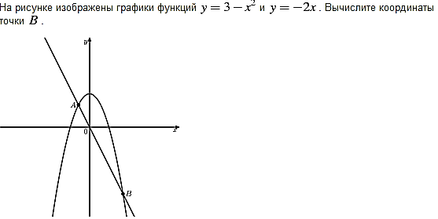
ДЕМОВЕРСИЯ

Slide 3
№ 206198
№ 206199

Slide 4
№ 206200
№ 206204

Slide 5
№ 206201

Slide 6
№ 206205
№ 206206
№ 206207

Slide 7
№ 206208
№ 206209

Slide 8
№ 206210

Slide 9
№ 206211

Slide 10
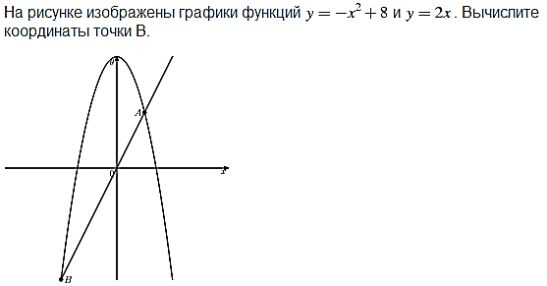
№ 206212

